Slide 1
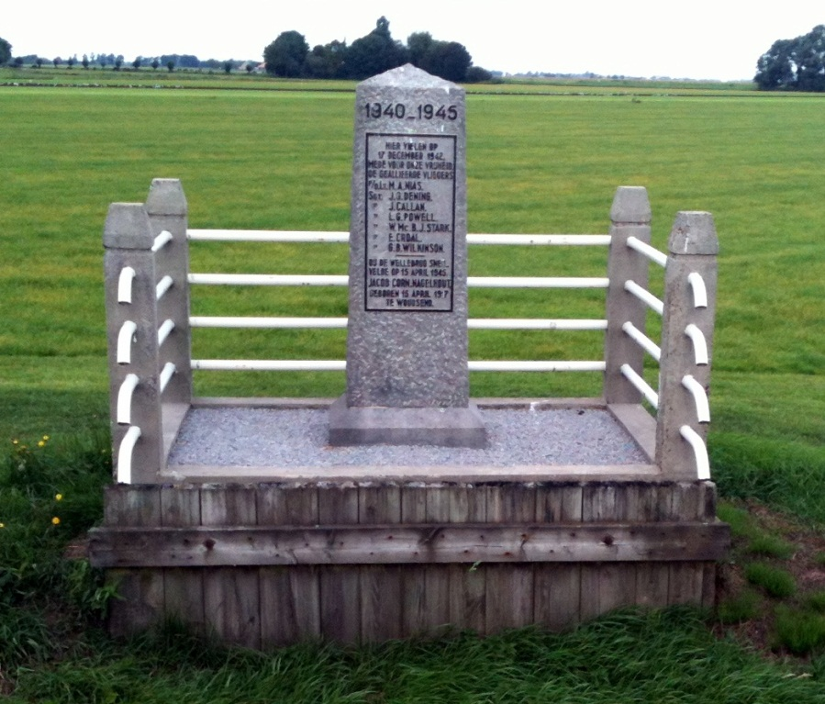
Toegang Oorlogsmonument

Slide 2
Ontsluitingsplan college

Slide 3
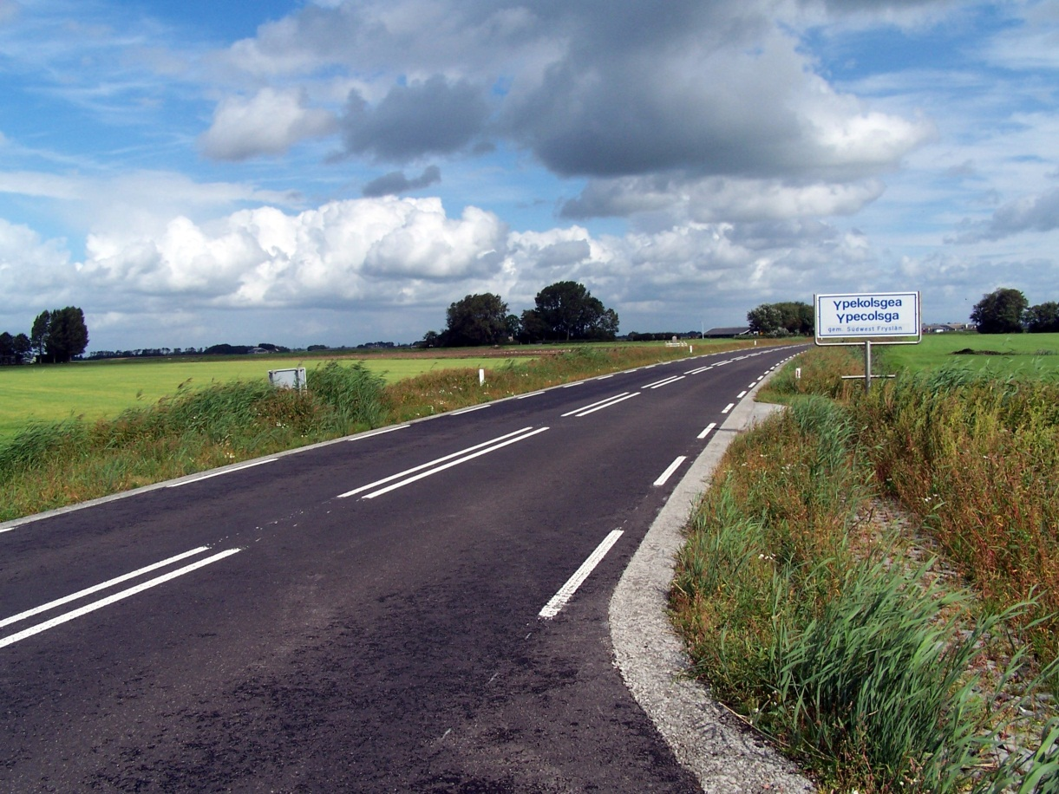
Ontsluitingsplan college
Gevaarlijke oversteekplaats

Slide 4
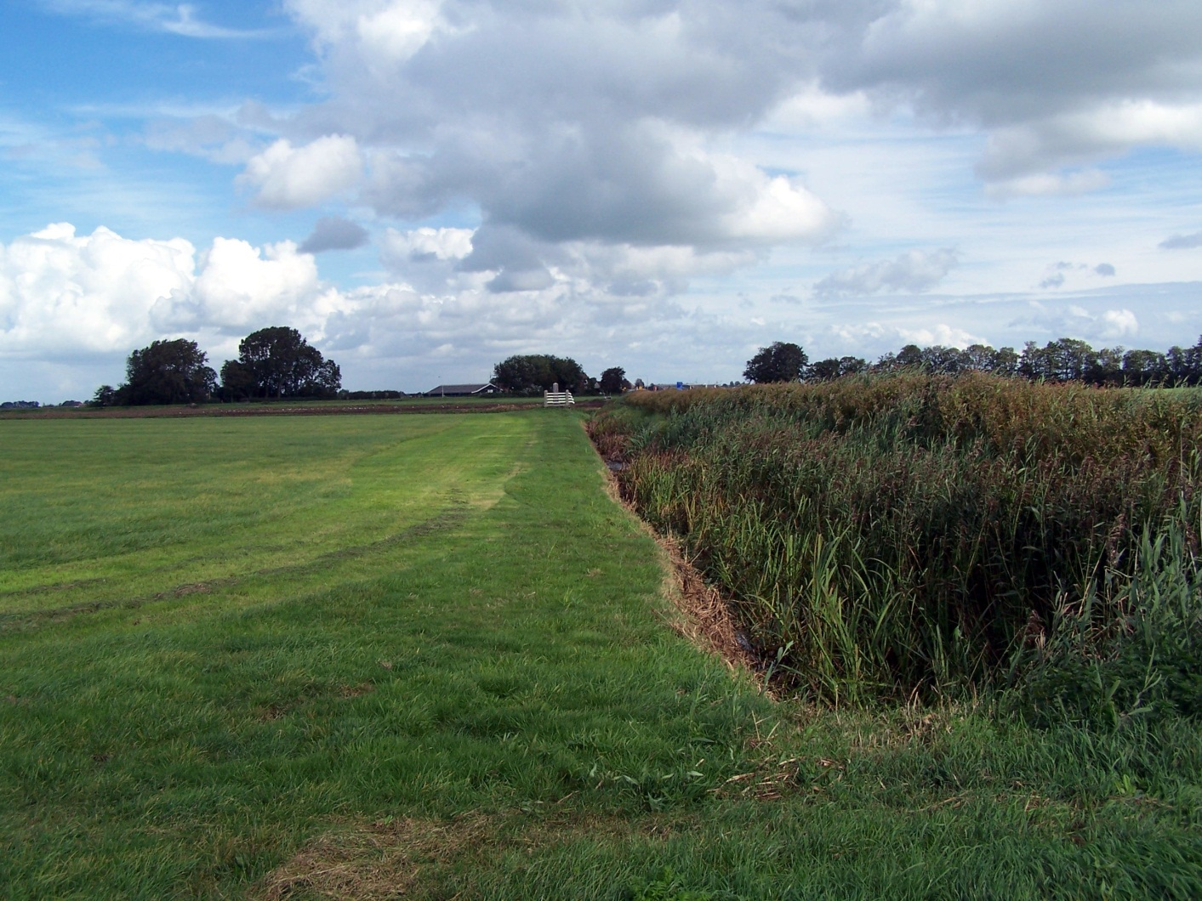
Ontsluitingsplan college

Slide 5
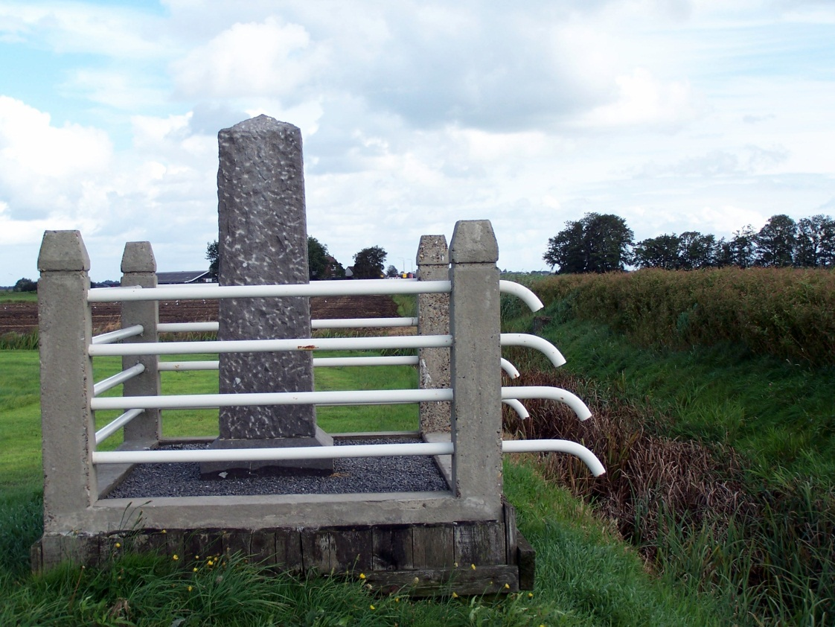
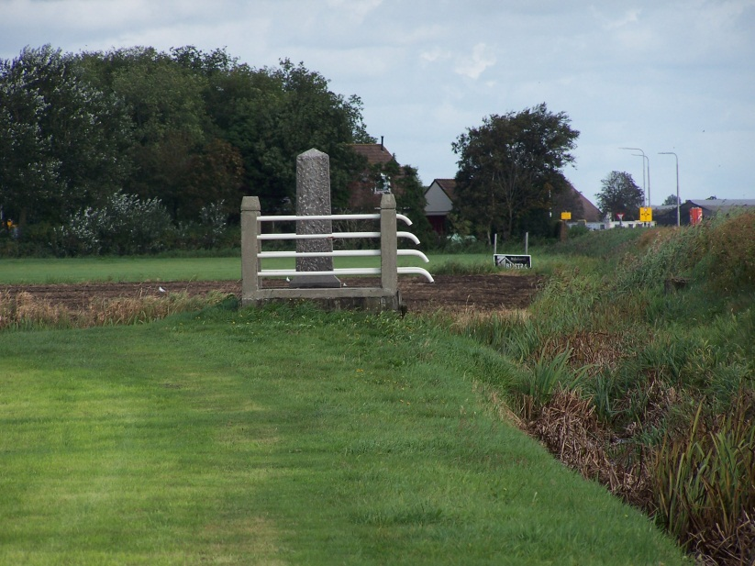
Ontsluitingsplan college
Voetpad komt uit bij
zijkant monument
Voorkant niet benaderbaar vanwege
schuin aflopende wal bermsloot

Slide 6
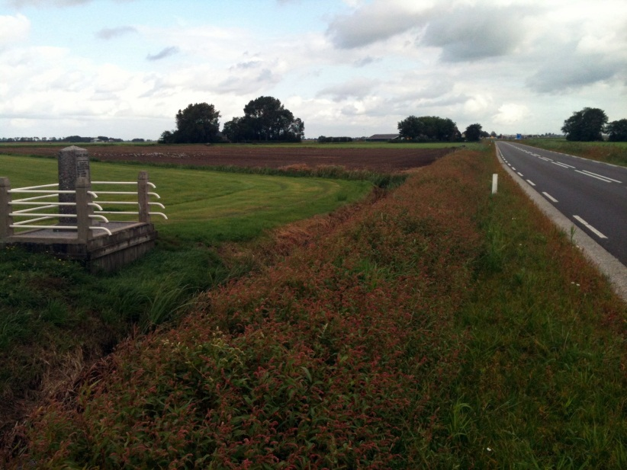
Wens ChristenUnie-fractie
Parkeerruimte

